Slide 1
Информационная презентация для родителей выпускников 9ого класса.

Slide 2
ГИА в форме ОГЭ и (или) ГВЭ включает в себя четыре экзамена по следующим предметам:
экзамены по русскому языку и математике (обязательные учебные предметы),
экзамены по выбору : физика, химия, биология, литература, география, история, обществознание, иностранные языки (английский, французский, немецкий и испанский языки), информатика и информационно-коммуникационные технологии (ИКТ).
Для участников ГИА с ограниченными возможностями здоровья, участников ГИА – детей-инвалидов и инвалидов по их желанию ГИА проводится только по обязательным учебным предметам.

Slide 3
Общая информация о порядке проведении ОГЭ:
В целях обеспечения безопасности, обеспечения порядка и предотвращения фактов нарушения порядка проведения ОГЭ пункты проведения экзаменов (ППЭ) оборудуются стационарными и (или) переносными металлоискателями; ППЭ и аудитории ППЭ оборудуются средствами видеонаблюдения; по решению государственной экзаменационной комиссии (ГЭК) ППЭ оборудуются системами подавления сигналов подвижной связи.
ОГЭ по всем учебным предметам начинается в 10.00 по местному времени.
Результаты экзаменов по каждому учебному предмету утверждаются, изменяются и (или) аннулируются председателем ГЭК. Изменение результатов возможно в случае проведения перепроверки экзаменационных работ. Аннулирование результатов возможно в случае выявления нарушений Порядка.
Результаты ГИА признаются удовлетворительными в случае, если участник ГИА по сдаваемым учебным предметам набрал минимальное количество первичных баллов.
Результаты ГИА в течение одного рабочего дня утверждаются председателем ГЭК. После утверждения результаты ГИА в течение одного рабочего дня передаются в образовательные организации для последующего ознакомления участников ГИА с полученными ими результатами ГИА.
Ознакомление участников ГИА с утвержденными председателем ГЭК результатами ГИА по учебному предмету осуществляется в течение одного рабочего дня со дня их передачи в образовательные организации. Указанный день считается официальным днем объявления результатов.

Slide 4
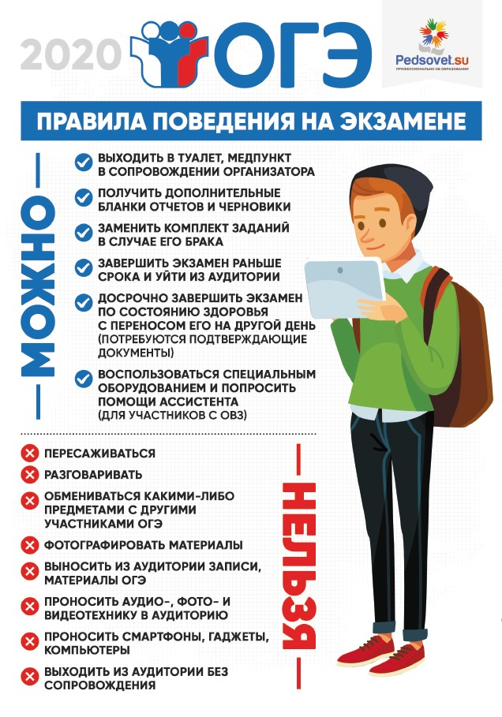

Slide 5
Даты проведения экзаменов:
19.05 - Английский язык (у)
20.05 - Английский язык (п)
23.05 – Математика
27.05 – Обществознание
01.06, 22.06 – Физика
01.06 – Химия
01.06 – История
07.06 – Русский язык
15.06 – Информатика
15.06 – Биология
22.06 – География
22.06 – Литература

Slide 6
Сроки проведения диагностического тестирования в 2021-2022 учебном году:
Дата проведения | Диагностическое тестирование по общеобразовательным предметам 9 класса, ОГЭ
25 марта 2022 года в 10.00 | Русский язык
26 марта 2022 года в 10.00 | Информатика и ИКТ Английский язык (устная часть)
28 марта 2022 года в 10.00 | Математика
29 марта 2022 года в 10.00 | Английский язык (письменная часть) Биология История
30 марта 2022 года в 10.00 | Обществознание Химия
31 марта 2022 года в 10.00 | География Физика
01 апреля 2022 года в 10.00 | Информатика и ИКТ Литература Химия
02 апреля 2022 года в 10.00 | РЕЗЕРВ ПО ВСЕМ ПРЕДМЕТАМ

